Slide 1
SHA
Tìm hiểu về giải thuật băm SHA1,2,3
Các điểm yếu, các dạng tấn công vào SHA
và cài đặt thử nghiệm.

Slide 2
TEAM
6
NGUYỄN THỊ HUYỀN
B16DCAT080
LEADER – Người thuyết trình.
ĐINH TRỌNG HƯNG
TRẦN VĂN KHẢI
B16DCAT073
B16DCAT081
Tìm hiểu về giải thuật hàm băm SHA0, SHA1
Cài đặt thử nghiệm SHA1
Thiết kế SLIDE
KHƯƠNG XUÂN HUY
HOÀNG MINH HUY
B16DCAT078
B16DCAT077
Tìm hiểu về các điểm yếu và các dạng tấn công vào SHA
Tìm hiểu về giải thuật hàm băm SHA2

Slide 3
SƠ LƯỢC VỀ SHA

Slide 4
SƠ LƯỢC VỀ
SHA
SHA (Secure Hash Algorithm hay thuật giải băm an toàn) là năm thuật giải được chấp nhận bởi FIPS dùng để chuyển một đoạn dữ liệu nhất định thành một đoạn dữ liệu có chiều dài không đổi với xác suất khác biệt cao.
Secure Hash Algorithm (SHA) phát triển bởi National Institute of Standard and Technology (NIST)
Đầu vào: thông điệp với độ dài tối đa 264 bits
Đầu ra: giá trị băm (message digest) có độ dài 160 bits
Giải thuật gồm 5 bước thao tác trên các khối 512 bits

Slide 5
SHA0 VÀ SHA 1

Slide 6
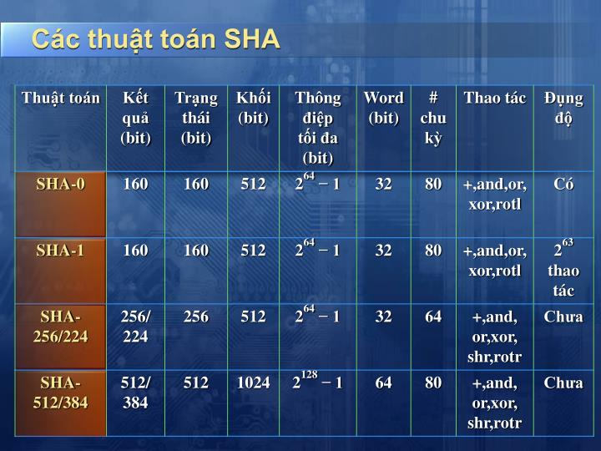
SHA0 VÀ SHA 1
Về cơ bản SHA1 rất giống với SHA0 nhưng sửa chữa một lỗi trong đặc tả kỹ thuật băm SHA ban đầu dẫn đến những điểm yếu đáng kể. các thuật toán SHA0 không được chấp nhận bởi nhiều ứng dụng.

Slide 7
SHA0 VÀ SHA1
1.Giải thuật SHA-1 – Nguyên lý
1.1 Bước 1- nhồi thêm dữ liệu
Thông điệp được nhồi thêm các bits sao cho độ dài l ≡ 448 mod 512 hay l = n * 512 + 448 (n,l nguyên)
Thông điệp luôn luôn được nhồi thêm dữ liệu
Số bits nhồi thêm nằm trong khoảng 1 đến 512
Phần dữ liệu nhồi thêm bao gồm một bit 1 và theo sau là các bit 0

Slide 8
SHA0 VÀ SHA1
1.Giải thuật SHA-1 – Nguyên lý
1.2 Bước 2 - Thêm vào độ dài
Độ dài của khối dữ liệu ban đầu được biểu diễn dưới dạng nhị phân 64-bit và được thêm vào cuối chuỗi nhị phân kết quả của bước 1
Độ dài được biểu diễn dưới dạng nhị phân 64-bit không dấu
Kết quả có được từ 2 bước đầu là một khối dữ liệu có độ dài là bội số của 512. Khối dữ liệu được biểu diễn:
Bằng một dãy L khối 512-bit Y­­­­­­­­­­­­₀, Y₁,…, Y_{L-1}
Bằng một dãy N từ (word) 32-bit M₀, M₁, M_{N-1}. Vậy N = L x 16

Slide 9
SHA0 VÀ SHA1
1.Giải thuật SHA-1 – Nguyên lý
1.3 Bước 3 – Khởi tạo bộ đệm MD (MD Buffer)
Một bộ đệm 160-bit được dùng lưu trữ các giá trị băm trung gian và kết quả. Bộ đệm được biểu diễn bằng 5 thanh ghi 32- bit với các giá trị khởi tạo ở dạng big-endian (byte có trọng số lớn nhất trong từ nằm ở địa chỉ thấp nhất) như sau:
A = 01 23 45 67
B = 89 AB CD EF
C = FE DC BA 98
D = 76 54 32 10
E = C3 D2 E1 F0
Các giá trị này tương đương với các từ 32-bit sau:
A = 01 23 45 67
B = 89 AB CD EF
C = FE DC BA 98
D = 76 54 32 10
E = C3 D2 E1 F0

Slide 10
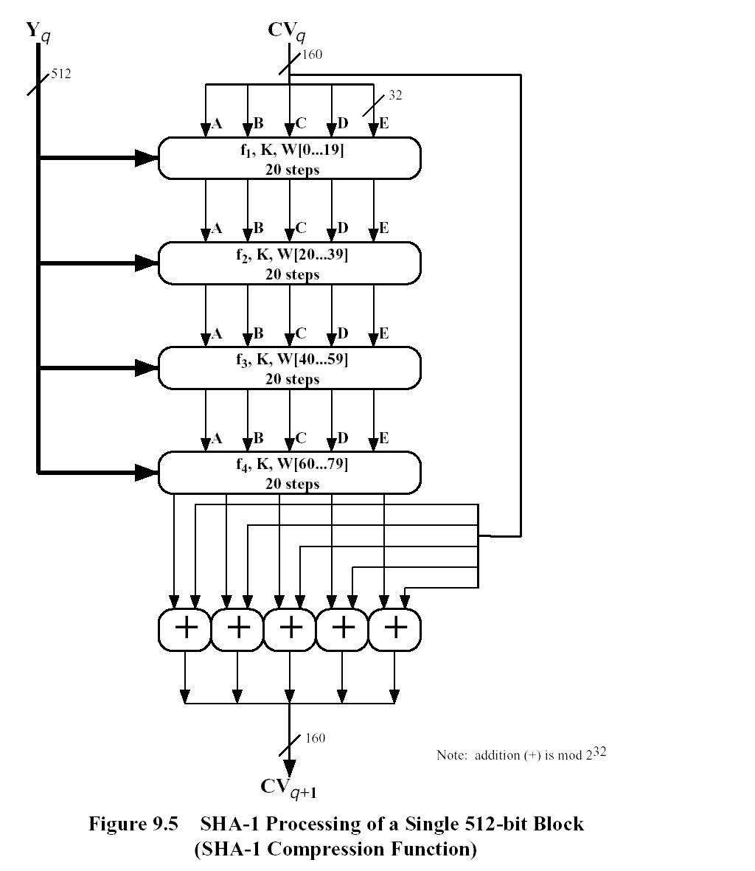
SHA0 VÀ SHA1
1.Giải thuật SHA-1 – Nguyên lý
1.4 Bước 4 - Thêm vào độ dài
Trọng tâm của giải thuật bao gồm 4 vòng lặp thực hiện tất cả 80 bước.
4 vòng lặp có cấu trúc như nhau, chỉ khác nhau ở các hàm logic f₁, f₂, f₃, f₄
Mỗi vòng có đầu vào gồm khối 512-bit hiện thời và một bộ đệm 160-bit ABCDE. Các thao tác sẽ cập nhật giá trị bộ đệm
Mỗi bước sử dụng một hằng số K_{t} (0 ≤ t ≤ 79)
K_{t} = 5A827999 (0 ≤ t ≤ 19)
K_{t} = 6ED9EBA1 (20 ≤ t ≤ 39)
K_{t} = 8F1BBCDC (40 ≤ t ≤ 59)
K_{t} = CA62C1D6 (60 ≤ t ≤ 79)
Đầu ra của 4 vòng (bước 80) được cộng với đầu ra của bước CV_{q} để tạo ra CV_{q+1}

Slide 11
SHA0 VÀ SHA1
1.Giải thuật SHA-1 – Nguyên lý
1.5 Bước 5 – Xuất kết quả
Sau khi thao tác trên toàn bộ L blocks. Kết quả của khối thứ L là bảng băm 160-bit
Giải thuật được tóm tắt như sau:
CV ₀ = IV
CV_{q+1} = SUM₃₂(CV _{q} ,ABCDE _{q} )
MD = CV _{L}
Với:
IV = giá trị khởi tạo của bộ đệm ABCDE
ABCDE_{q} = đầu ra của hàm nén trên khối thứ q
L = số khối 512-bit của thông điệp
SUM₃₂ = phép cộng modulo 232 trên từng từ (32 bits) của đầu vào
MD = giá trị băm

Slide 12
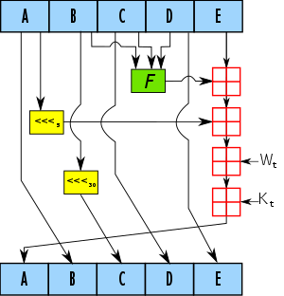
SHA0 VÀ SHA1
2. Giải thuật SHA-1 – Hàm nén.
Giải thuật thực hiện tất cả 80 bước, mỗi bước được mô tả như sau:
A ← E + f(t, B, C, D) + S ⁵(A) + W_{t} + K_{t}
B ← A
C ← S³⁰(B)
D ← C
E ← D
Trong đó
A,B,C,D,E = các từ trong bộ đệm
t = số thứ tự của bước
F(t,B,C,D) = làm logic tại bước t
S^{k} = dịch vòng trái k bits
W_{t} = từ thứ t của khối dữ liệu
K_{t} = hằng số
+ = phép cộng modulo 2³²

Slide 13
SHA0 VÀ SHA1
2. Giải thuật SHA-1 – Hàm nén.
Các hàm f
Bước | Hàm | Giá trị
(0 ≤ t ≤ 19) | f₁ = f(t,B,C,D) | (B ˄ C) ˅ ( ̚ B ˄ D)
(20 ≤ t ≤ 39) | f₂ = f(t,B,C,D) | B xor C xor D
(40 ≤ t ≤ 59) | f₃ = f(t,B,C,D) | (B ˄ C) ˅ (B ˄ D) ˅ (C ˄ D)
(60 ≤ t ≤ 79) | f₄ = f(t,B,C,D) | B xor C xor D
• Từ 16 từ 32-bit từ khối dữ liệu đầu vào, mở rộng thành 80 từ W_{t}
– Với 0 ≤ t ≤ 15, giá trị W_{t} lấy trực tiếp từ khối dữ liệu
– Với t > 15 : Wt = S ¹(W_{t-16} xor W_{t-14} xor W_{t-8} xor W_{t-3})

Slide 14
SHA2 VÀ SHA3

Slide 15
Algorithm and variant |  | Output size (bits) | Internal state size (bits) | Block size (bits) | Rounds | Operations | Security (in bits) against collision attacks | Capacity against length extension attacks | Performance on Skylake (median cpb)^{[39]} |  | First published
 |  |  |  |  |  |  |  |  | long messages | 8 bytes
MD5 (as reference) |  | 128 | 128 (4 × 32) | 512 | 64 | And, Xor, Rot, Add (mod 2³²),Or | ≤18 (collisions found)^{[40]} | 0 | 4.99 | 55.00 | 1992
SHA-0 |  | 160 | 160 (5 × 32) | 512 | 80 | And, Xor, Rot, Add (mod 2³²),Or | <34 (collisions found) | 0 | ≈ SHA-1 | ≈ SHA-1 | 1993
SHA-1 |  |  |  |  |  |  | <63 (collisions found^{[41]}) |  | 3.47 | 52.00 | 1995
SHA-2 | SHA-224 SHA-256 | 224 256 | 256 (8 × 32) | 512 | 64 | And, Xor, Rot, Add (mod 2³²),Or, Shr | 112 128 | 32 0 | 7.62 7.63 | 84.50 85.25 | 2004 2001
 | SHA-384 SHA-512 | 384 512 | 512 (8 × 64) | 1024 | 80 | And, Xor, Rot, Add (mod 2⁶⁴),Or, Shr | 192 256 | 128 (≤ 384) 0 | 5.12 5.06 | 135.75 135.50 | 2001
 | SHA-512/224 SHA-512/256 | 224 256 |  |  |  |  | 112 128 | 288 256 | ≈ SHA-384 | ≈ SHA-384 | 2012
SHA-3 | SHA3-224 SHA3-256 SHA3-384 SHA3-512 | 224 256 384 512 | 1600 (5 × 5 × 64) | 1152 1088 832 576 | 24^{[42]} | And, Xor, Rot, Not | 112 128 192 256 | 448 512 768 1024 | 8.12 8.59 11.06 15.88 | 154.25 155.50 164.00 164.00 | 2015
 | SHAKE128 SHAKE256 | d (arbitrary) d (arbitrary) |  | 1344 1088 |  |  | min(d/2, 128) min(d/2, 256) | 256 512 | 7.08 8.59 | 155.25 155.50
SHA2 VÀ SHA3
NIST đã phát triển thuật toán SHA-3 có tính bảo mật cao hơn và thay thế cho SHA-1, SHA-2.
Comparison of SHA functions

Slide 16
SHA2 VÀ SHA3
Giải thuật SHA2
SHA2 bao gồm bốn giải thuật SHA-224, SHA-256, SHA-384 và SHA-512.
Ba thuật giải SHA- 256, SHA-384 và SHA-512 được xuất bản lần đầu năm 2001 trong bản phác thảo FIPS PUB 180-2. Năm 2002, FIPS PUB 180-2, FIPS PUB 180-2, bao gồm cả SHA-1 được chấp nhận thành chuẩn chính thức. NĂm 2004, FIPS PUB 180-2 được bổ sung thêm một biến thể-SHA-224,với mục đích tạo ra một biến thể SHA-2 có độ dài khóa trùng với DES ba lần với 2 khóa (2TDES)-112 bit. Những biến thể SHA -2 này được đăng kí bằng sáng chế Hoa Kỳ 6.829.355.
Về giải thuật, các biến thể của SHA-2 không khác nhau. Mặc dù chúng sử dụng giá trị biến và hằng số cũng như độ dài từ,v.v. khác nhau:
SHA- 224: trả lại kết quả dài 224 bit
SHA -256: trả lại kết quả dài 256 bit
SHA- 384: trả lại kết quả dài 384 bit
SHA- 512: trả lại kết quả dài 512 bit
SHA-256: được tính toán với các từ 32 bits, 64 vòng lặp, còn SHA-512 được tính toán với các từ 64 bits, 80 vòng lặp. SHA-224 với digest dài 224 bits, là phiên bản rút gọn của SHA-256. SHA -384 với digest dài 384 bits, là phiên bản rút gọn của SHA-512.

Slide 17
SHA2 VÀ SHA3
Giải thuật SHA2
Bước 1: Khởi tạo biến
(32 bit đầu tiên của phần phân số của căn bậc 2 của 8 số nguyên tố đầu tiên 2..19):
h0: = 0x6a09e667
h1: = 0xbb67ae85
h2: = 0x3c6ef372
h3: = 0xa54ff53a
h4: = 0x510e527f
h5: = 0x9b05688c
h6: = 0x1f83d9ab
h7: = 0x5be0cd19

Slide 18
SHA2 VÀ SHA3
Giải thuật SHA2
Bước 2: Khởi tạo hằng số
(32 bit đầu tiên của phần phân số của căn bậc 3 của 64 số nguyên tố đầu tiên 2..311):
k[0..63] :=
0x428a2f98, 0x71374491, 0xb5c0fbcf, 0xe9b5dba5, 0x3956c25b, 0x59f111f1, 0x923f82a4, 0xab1c5ed5, 0xd807aa98, 0x12835b01, 0x243185be, 0x550c7dc3, 0x72be5d74, 0x80deb1fe, 0x9bdc06a7, 0xc19bf174, 0xe49b69c1, 0xefbe4786, 0x0fc19dc6, 0x240ca1cc, 0x2de92c6f, 0x4a7484aa, 0x5cb0a9dc, 0x76f988da, 0x983e5152, 0xa831c66d, 0xb00327c8, 0xbf597fc7, 0xc6e00bf3, 0xd5a79147, 0x06ca6351, 0x14292967, 0x27b70a85, 0x2e1b2138, 0x4d2c6dfc, 0x53380d13, 0x650a7354, 0x766a0abb, 0x81c2c92e, 0x92722c85, 0xa2bfe8a1, 0xa81a664b, 0xc24b8b70, 0xc76c51a3, 0xd192e819, 0xd6990624, 0xf40e3585, 0x106aa070, 0x19a4c116, 0x1e376c08, 0x2748774c, 0x34b0bcb5, 0x391c0cb3, 0x4ed8aa4a, 0x5b9cca4f, 0x682e6ff3, 0x748f82ee, 0x78a5636f, 0x84c87814, 0x8cc70208, 0x90befffa, 0xa4506ceb, 0xbef9a3f7, 0xc67178f2

Slide 19
SHA2 VÀ SHA3
Giải thuật SHA2
Bước 3: Tiền xử lý
Thêm bit ‘1’ vào cuối đoạn dữ liệu gốc
Thêm k bit ‘0’, tròn đó k là số nhỏ nhất >=0 sao cho chiều dài của đoạn dữ liệu gốc (tính bằng bit) đồng dư với 448 (mod 512)
Thêm độ dài của đoạn dữ liệu gốc( trước giai đoạn tiền xử lý), tính bằng bits thể hiện bằng một số 64 bit big endian vào cuối đoạn dữ liệu.

Slide 20
SHA2 VÀ SHA3
Giải thuật SHA2
Bước 4: Xử lý đoạn dữ liệu từng 512bit một
Tách đoạn dữ liệu ra thành từng nhóm 512 bit
Với mỗi nhóm
Tách nhóm ra thành 16 nhóm 32 bit big endian w[0..15]

Slide 21
SHA2 VÀ SHA3
Giải thuật SHA2
Bước 4: Xử lý đoạn dữ liệu từng 512bit một
Mở rộng 16 từ đầu tiên vào 48 từ còn lại w [16..63] của mảng lịch trình tin nhắn:
for i từ 16 đến 63
s0: = (w [i-15] quay vòng phải 7) xor (w [i-15] quay vòng phải 18) xor (w [i-15] dịch phải 3)
s1: = (w [i-2] quay vòng phải 17) xor (w [i-2] quay vòng phải 19) xor (w [i-2] dịch phải 10)
w [i]: = w [i-16] + s0 + w [i-7] + s1
Khởi tạo các biến làm việc với giá trị băm hiện tại:
a: = h0
b: = h1
c: = h2
d: = h3
e: = h4
f: = h5
g: = h6
h: = h7

Slide 22
SHA2 VÀ SHA3
Giải thuật SHA2
Bước 4: Xử lý đoạn dữ liệu từng 512bit một
vòng lặp chính:
for i từ 0 đến 63
S0: = (a xoay vòng phải 2) xor (a xoay vòng phải 13) xor (a xoay vòng phải 22)
maj: = (a and b) xor (a and c) xor (b and c).
t2: = s0+maj
S1: = (e xoay vòng phải 6) xor (e xoay vòng phải 11) xor (e xoay vòng phải 25)
ch: = (e và f) xor ((not e)and g)
t1:=h+s1+ch+k[i]+w[i]
h: = g
g: = f
f: = e
e: = d + t1
d: = c

Slide 23
SHA2 VÀ SHA3
Giải thuật SHA2
Bước 4: Xử lý đoạn dữ liệu từng 512bit một
c: = b
b: = a
a: = t1 + t2
Cộng giá trị băm vừa tính vào kết quả:
h0: = h0 + a
h1: = h1 + b
h2: = h2 + c
h3: = h3 + d
h4: = h4 + e
h5: = h5 + f
h6: = h6 + g
h7: = h7 + h

Slide 24
SHA2 VÀ SHA3
Giải thuật SHA2
Bước 5: Tạo kết quả cuối cùng (big endian)
digest: = hash: = h0 chắp thêm h1 nối thêm h2 nối thêm h3 nối thêm h4 nối thêm h5 nối h6 nối thêm h7

Slide 25
CÁC DẠNG TẤN CÔNG SHA

Slide 26
CÁC DẠNG TẤN CÔNG SHA
1. Các điểm yếu của SHA
SHA0:
Khi 2 thông điệp muốn mã hóa có giá trị gần như nhau, trong trường hợp này họ phát hiện 142bit trong số 160 bít bằng nhau và các va chạm hoàn toàn của SHA-0 giảm xống còn 62 trong 80 vòng theo nghiên cứu trước đó của thuật toán.
SHA1:
Năm 2005, điểm yếu mật mã đã được phát hiện trong SHA-1. Hàm băm được thiết kế để giảm thiểu xác suất 2 dữ liệu đầu vào khác nhau lại cho đầu ra 2 giá trị băm giống nhau, điều đó có nghĩa là có thể có 2 dữ liệu đầu vào khác nhau cho đầu ra là 2 giá trị băm giống nhau, theo Cryptographic hash collision.
Khi sử dụng SHA để mã hóa mật khẩu : phương pháp này cũng không khó khăn cho những kẻ tấn công khi chúng có thư viện mật khẩu.

Slide 27

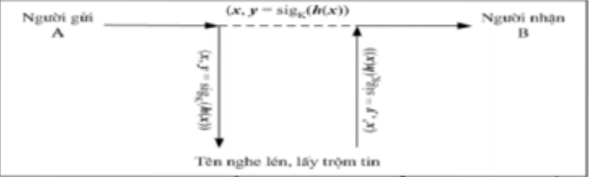
CÁC DẠNG TẤN CÔNG SHA
2. Một số kiểu tấn công:
Không va chạm yếu
HAS là không va chạm yếu nếu cho trước một bức điện x không thể tiến hành về mặt tính toán để tìm ra bức điện x' # x mà h(x') = h(x)
VD :
- Xét một kiểu tấn công như sau :
+ Đáng lẽ : thông tin được truyền từ A -> B
+ Nhưng : trên đường truyền, thông tin bị lấy trộm và bị thay đổi
- Người A gửi cho người B (x,y) với y = sigK (h(x)). Những trên đường truyền, bị lấy trộm. tên trộm bằng cách nào đó tìm được một bản thông điệp x' có h(x') = h(x) mà x'#x, sau đó hắn đưa x' thay thế x rồi truyền cho người B - và người B nhận được vẫn xác thực được thông tin đúng đắn

Slide 28
CÁC DẠNG TẤN CÔNG SHA
2. Một số kiểu tấn công
Một số kiểu tấn công khác:
• Không va chạm mạnh :
- SHA là không va chạm mạnh nếu không có khả năng tính toán để tìm ra hai bức thông điệp x và x’ mà x # x’ và h(x) = h(x’).
- VD : xét kiểu tấn công giả mạo như sau : đầu tiên giả mạo tìm ra được hai bức thông điệp x và x' (x' # x) mà có h(x') = h(x) (ta coi bức thông điệp x là hợp lệ
còn x' là giả mạo) tiếp theo, hắn đưa cho ông A và thuyệt phục ông này ký vào bản tóm lược h(x) để nhận được y khi đó (x', y) là bức điện giả mạo nhưng hợp lệ.

Slide 29
CÁC DẠNG TẤN CÔNG SHA
2. Một số kiểu tấn công
Một số kiểu tấn công khác:
• Hàm một chiều:
- SHA là một chiều nếu khi cho trước một bản tóm lược thông báo z thì không thể thực hiện về mặt tính toán để tìm ra thông điệp ban đầu x sao cho h(x) = z .
- VD : xét một kiểu tấn công như sau : việc giả mạo các chữ ký trên bản tóm lược z thường xảy ra với các sơ đồ chữ ký số. giả sử tên giả mạo tính chữ ký trên bản tóm lược z, sau đó hắn tìm một bản thông điệp x' được tính ngược từ bản đại diện z , z = h(x'). tên trộm thay thế bản thông điệp x hợp lệ bằng bản thông điệp x' giả mạo, nhưng lại có z = h(x') và hắn ký số trên bản đại diện cho x' bằng đúng chữ ký hợp lệ. nếu làm được như vậy thì (x' y) là bước điện giả mạo hợp lệ.

Slide 30
CÀI ĐẶT VÀ THỬ NGHIỆM
SHA-1

Slide 31
Code SHA1:
/*
* To change this license header, choose License Headers in Project Properties.
* To change this template file, choose Tools | Templates
* and open the template in the editor.
*/
package sha1;
import java.io.UnsupportedEncodingException;
import java.security.MessageDigest;
import java.security.NoSuchAlgorithmException;
/**
*
@author Nguyễn Huyền
*/

Slide 32
public class AeSimpleSHA1 {
private static String convertToHex(byte[] data) {
StringBuffer buf = new StringBuffer();
for (int i = 0; i < data.length; i++) {
int halfbyte = (data[i] >>> 4) & 0x0F; int two_halfs = 0;
do {
if ((0 <= halfbyte) && (halfbyte <= 9))
buf.append((char) ('0' + halfbyte));
else
buf.append((char) ('a' + (halfbyte - 10)));
halfbyte = data[i] & 0x0F;
} while(two_halfs++ < 1);
}
return buf.toString();
}
public static String SHA1(String text) throws NoSuchAlgorithmException, UnsupportedEncodingException { MessageDigest md; md = MessageDigest.getInstance("SHA-1"); byte[] sha1hash = new byte[40]; md.update(text.getBytes("iso-8859-1"), 0, text.length()); sha1hash = md.digest(); return convertToHex(sha1hash); } }

Slide 33
public static String SHA1(String text)
throws NoSuchAlgorithmException,
UnsupportedEncodingException {
MessageDigest md;
md = MessageDigest.getInstance("SHA-1");
byte[] sha1hash = new byte[40];
md.update(text.getBytes("iso-8859-1"), 0, text.length());
sha1hash = md.digest();
return convertToHex(sha1hash);
}
}

Slide 34
THANK YOU FOR WATCHING

